Slide 1

Inkscape
~
Pour la découpe laser
Jérôme Labidurie – CC:BY-SA

Slide 2
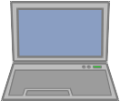

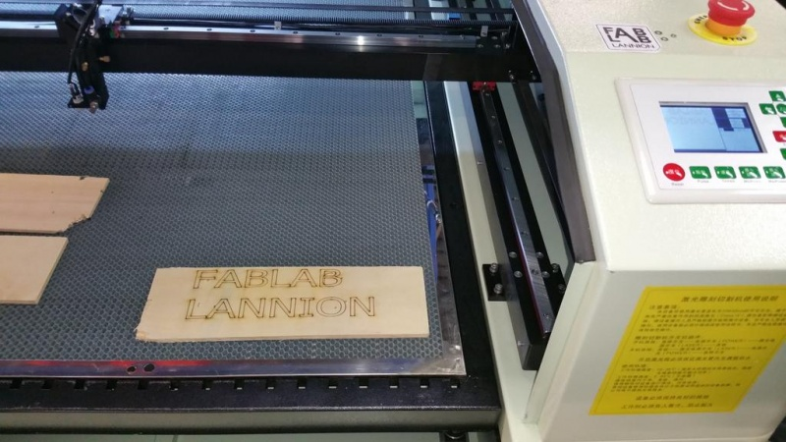
Principe
.dxf

Slide 3
Préparation d’Inkscape
Zone de découpe
http://fablab-lannion.org:8080/wiki/index.php?title=Fichier:Laser_template.svg
enregistrez dans votre dossier utilisateur
  gnu/linux : ~/.config/inkscape/templates
  windows: %appdata%\inkscape\templates
  note: %appdata% est généralement \Users\<your-username>\AppData\Roaming
Pour l'utiliser : Fichier / Modèles / choisir laser template / Créer à partir du modèle
Notes:
Unités : Fichier / Propriétés du document
unité par défaut : mm
taille de la page définie en mm
Zone de découpe :
Sous gnu/linux : ~/.config/inkscape/templates
Sous windows : %appdata%\inkscape\templates (note: %appdata% est généralement \Users\<your-username>\AppData\Roaming)
Pour l'utiliser : Fichier / Modèles / choisir laser template / Créer à partir du modèle
Palette :
décompressez le dans votre répertoire de configuration local :
Sous gnu/linux : ~/.config/inkscape/palettes
Sous windows : %appdata%\inkscape\palettes (note: %appdata% est généralement \Users\<your-username>\AppData\Roaming)
lors de l'édition de votre fichier, choisissez la palette correspondante
Plugin :
Installez les fichiers nécessaires dans :
Sous gnu/linux : ~/.config/inkscape/extentions/ ou /usr/share/inkscape/extentions/
Sous mac OSX : /Applications/Inkscape.app/Contents/Resources/extensions/
Sous windows : %AppData%\inkscape\extensions\ (note: %appdata% est généralement \Users\<your-username>\AppData\Roaming)

Slide 4
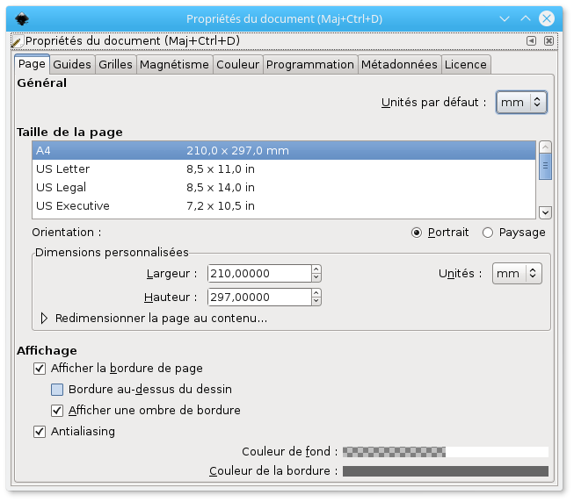
Préparation d’Inkscape
Unités en mm
Fichier / Propriétés du document
  unité par défaut : mm
  taille de la page définie en mm
Notes:
Unités : Fichier / Propriétés du document
unité par défaut : mm
taille de la page définie en mm
Zone de découpe :
Sous gnu/linux : ~/.config/inkscape/templates
Sous windows : %appdata%\inkscape\templates (note: %appdata% est généralement \Users\<your-username>\AppData\Roaming)
Pour l'utiliser : Fichier / Modèles / choisir laser template / Créer à partir du modèle
Palette :
décompressez le dans votre répertoire de configuration local :
Sous gnu/linux : ~/.config/inkscape/palettes
Sous windows : %appdata%\inkscape\palettes (note: %appdata% est généralement \Users\<your-username>\AppData\Roaming)
lors de l'édition de votre fichier, choisissez la palette correspondante
Plugin :
Installez les fichiers nécessaires dans :
Sous gnu/linux : ~/.config/inkscape/extentions/ ou /usr/share/inkscape/extentions/
Sous mac OSX : /Applications/Inkscape.app/Contents/Resources/extensions/
Sous windows : %AppData%\inkscape\extensions\ (note: %appdata% est généralement \Users\<your-username>\AppData\Roaming)

Slide 5
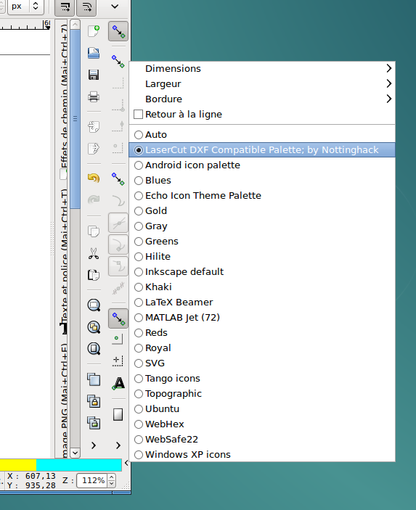
Préparation d’Inkscape
Palette de couleurs
http://fablab-lannion.org:8080/wiki/index.php?title=Fichier:LaserCut_Laser_Palette.zip
décompressez dans votre dossier utilisateur :
  gnu/linux : ~/.config/inkscape/palettes
  windows : %appdata%\inkscape\palettes
  note: %appdata% est généralement \Users\<your-username>\AppData\Roaming
lors de l'édition de votre fichier, choisissez la palette correspondante
Notes:
Unités : Fichier / Propriétés du document
unité par défaut : mm
taille de la page définie en mm
Zone de découpe :
Sous gnu/linux : ~/.config/inkscape/templates
Sous windows : %appdata%\inkscape\templates (note: %appdata% est généralement \Users\<your-username>\AppData\Roaming)
Pour l'utiliser : Fichier / Modèles / choisir laser template / Créer à partir du modèle
Palette :
décompressez le dans votre répertoire de configuration local :
Sous gnu/linux : ~/.config/inkscape/palettes
Sous windows : %appdata%\inkscape\palettes (note: %appdata% est généralement \Users\<your-username>\AppData\Roaming)
lors de l'édition de votre fichier, choisissez la palette correspondante
Plugin :
Installez les fichiers nécessaires dans :
Sous gnu/linux : ~/.config/inkscape/extentions/ ou /usr/share/inkscape/extentions/
Sous mac OSX : /Applications/Inkscape.app/Contents/Resources/extensions/
Sous windows : %AppData%\inkscape\extensions\ (note: %appdata% est généralement \Users\<your-username>\AppData\Roaming)

Slide 6
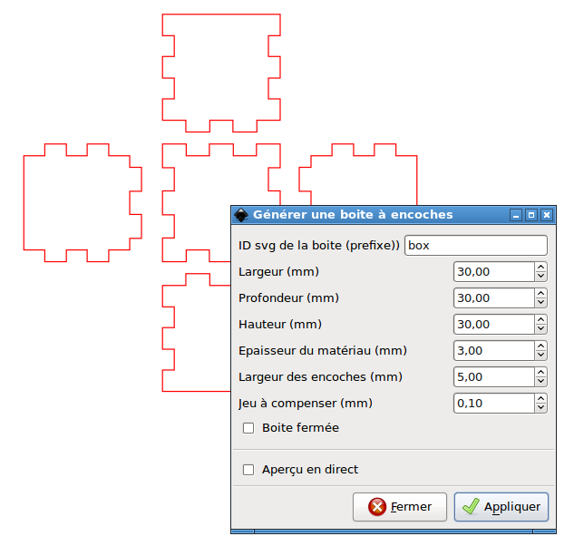
Préparation d’Inkscape
Plugin Encoches
http://fablab-lannion.org:8080/wiki/index.php?title=Fichier:Tabs_generator.zip
Décompressez dans votre dossier utilisateur :
  gnu/linux : ~/.config/inkscape/extentions/
  windows : %AppData%\inkscape\extensions\
  note: %appdata% est généralement \Users\<your-username>\AppData\Roaming
Vous aurez 2 nouvelles extensions dans le sous-menu fablab
Notes:
Unités : Fichier / Propriétés du document
unité par défaut : mm
taille de la page définie en mm
Zone de découpe :
Sous gnu/linux : ~/.config/inkscape/templates
Sous windows : %appdata%\inkscape\templates (note: %appdata% est généralement \Users\<your-username>\AppData\Roaming)
Pour l'utiliser : Fichier / Modèles / choisir laser template / Créer à partir du modèle
Palette :
décompressez le dans votre répertoire de configuration local :
Sous gnu/linux : ~/.config/inkscape/palettes
Sous windows : %appdata%\inkscape\palettes (note: %appdata% est généralement \Users\<your-username>\AppData\Roaming)
lors de l'édition de votre fichier, choisissez la palette correspondante
Plugin :
Installez les fichiers nécessaires dans :
Sous gnu/linux : ~/.config/inkscape/extentions/ ou /usr/share/inkscape/extentions/
Sous mac OSX : /Applications/Inkscape.app/Contents/Resources/extensions/
Sous windows : %AppData%\inkscape\extensions\ (note: %appdata% est généralement \Users\<your-username>\AppData\Roaming)

Slide 7
Création du fichier
Dessinez :)
Convertissez tout en chemin
Chemin / Objet en chemin
Associez une couleur différente à chaque type de découpe/gravure que vous souhaitez obtenir. Par exemple :
  Découpe : rouge
  Gravure : noir
Les couleurs seront interprétées par Laserworks

Slide 8
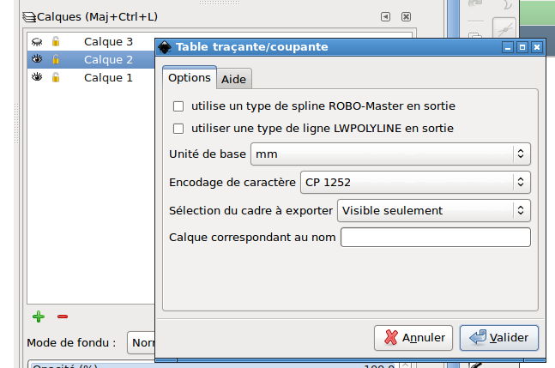
Export 1/2
Format .dxf importable par LaserWork
Enregistrer sous / AutoCad DXF R14
choisissez les calques à exporter

Slide 9
Export 2/2
Attention, seront perdus lors de l'export :
les images embarquées ou liées
les différents calques
la transparence
les remplissages

Slide 10
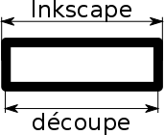
Trucs
Largeur du trait pas pris en compte

Slide 11

Trucs : Texte
Découpe des contours !
Les polices sont en fond
Utiliser :
  Extensions
  Rendu
  Texte Hershey

Slide 12
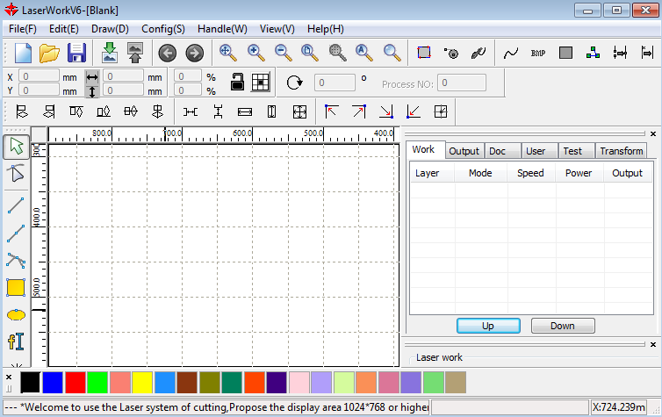

LaserWork 6
Utilisable sous windows
  VM (virtualbox, ...)
  Wine (voir wiki)
Permet de
  Préparer les fichiers (gagner du temps d’utilisation)
  Calculer le temps (donc le coût)
  Simuler

Slide 13
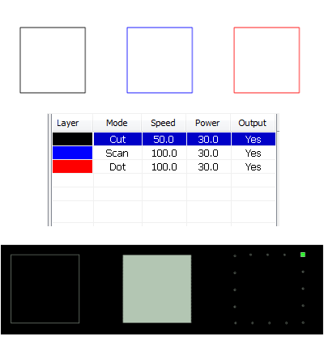
LaserWork 6
Importer
  File / New ...
  Import …
Régler les paramètres
  Vitesse/Speed : voir Matériaux Laser
  Puissance/Power : voir Matériaux Laser
Mode :
  Cut : pour découper
  Scan : pour graver en remplissant
  Dot : pour couper/graver en pointillés
Pour un nouveau matériau, merci d’ajouter sur la page

Slide 14
Utilisation de la machine
Utilisation contrôlée par un FabManager
La durée de préchauffage du laser est de 5 minutes minimum
La puissance du laser ne doit pas être utilisé à plus de 90%
L'eau de refroidissement ne doit pas dépasser 40°C (minimum 10°C)
La durée de refroidissement du laser est de 5 minutes minimum

Slide 15
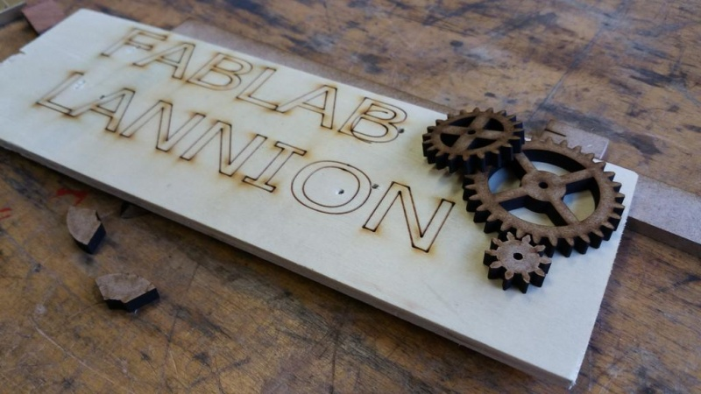
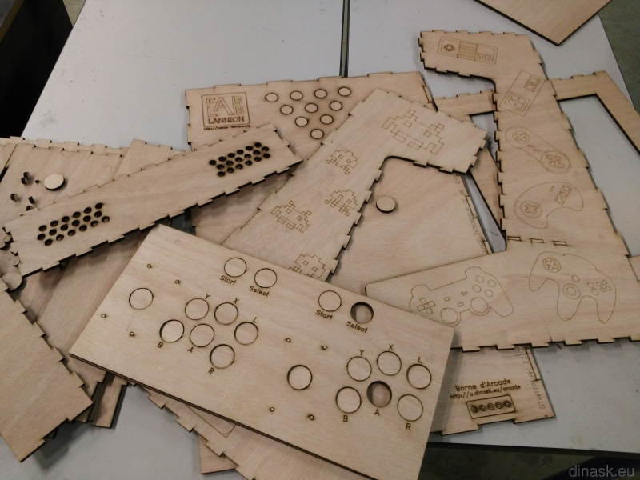
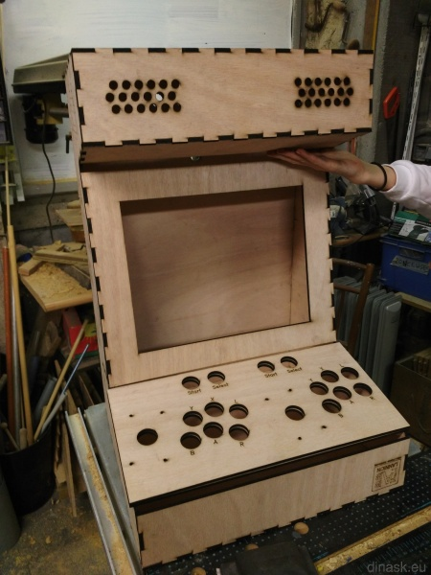
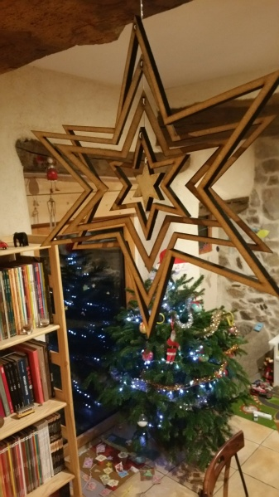
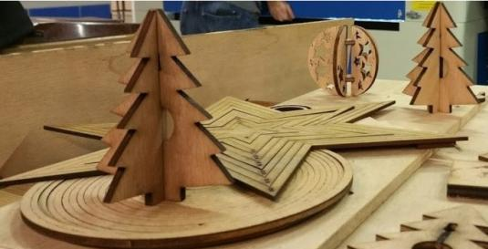
Merci

